Slide 1
XÂY DỰNG GIAO DIỆN TƯƠNG TÁC BACKEND
BÀI 2:
THIẾT KẾ TABLES, FORMS VÀ TABS VỚI BOOTSTRAP

Slide 2

MỤC TIÊU
Kết thúc bài học này bạn có khả năng
Định dạng bảng sử dụng BS5
Thiết kế form
Sử dụng tabs
Sử dụng hộp thoại Modal
Copyright © Trường Cao đẳng FPT Polytechnic

Slide 3
NỘI DUNG
Phần I: Thiết kế Tables, Forms và Tabs
Thiết kế bảng
Xây dựng form
Phần II: Thiết kế Tables, Forms và Tabs (tt)
Tạo button
Button group
Button addons
Sử dụng tabs
Modal Popup
Copyright © Trường Cao đẳng FPT Polytechnic

Slide 4
BÀI 2:
THIẾT KẾ TABLES, FORMS, VÀ TABS VỚI BOOTSTRAP
PHẦN I: THIẾT KẾ TABLES, FORMS VÀ TABS

Slide 5
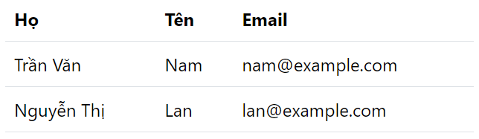
ĐỊNH DẠNG BẢNG
Bảng cơ bản trong Bootstrap 5 với class .table sẽ có một chút padding và dải phân cách ngang. Ví dụ:
<table class="table">
<thead>
<tr>
<th>Họ</th>
<th>Tên</th>
<th>Email</th>
</tr>
</thead>
<tbody>
<tr>
<td>Trần Văn</td>
<td>Nam</td>
<td>nam@example.com</td>
</tr>
<tr>
<td>Nguyễn Thị</td>
<td>Lan</td>
<td>lan@example.com</td>
</tr>
</tbody>
</table>
Copyright © Trường Cao đẳng FPT Polytechnic

Slide 6
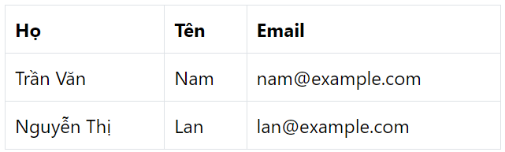
BẢNG CÓ VIỀN
Class .table-bordered sẽ tạo viền trên tất cả các ô và cạnh. Ví dụ:
<table class="table table-bordered">
<thead>
<tr>
<th>Họ</th>
<th>Tên</th>
<th>Email</th>
</tr>
</thead>
<tbody>
<tr>
<td>Trần Văn</td>
<td>Nam</td>
<td>nam@example.com</td>
</tr>
<tr>
<td>Nguyễn Thị</td>
<td>Lan</td>
<td>lan@example.com</td>
</tr>
</tbody>
</table>
Copyright © Trường Cao đẳng FPT Polytechnic

Slide 7
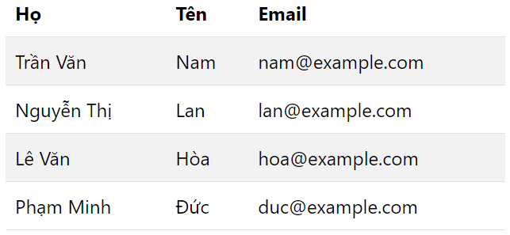
BẢNG VỚI STRIPED ROWS
Class .table-striped sẽ tạo màu nền trắng và xám xen kẽ giữa các hàng ngang. Ví dụ:
<table class="table table-striped">
<thead>
<tr>
<th>Họ</th>
<th>Tên</th>
<th>Email</th>
</tr>
</thead>
<tbody>
<tr>
<td>Trần Văn</td>
<td>Nam</td>
<td>nam@example.com</td>
</tr>
……………………
</tbody>
</table>
Copyright © Trường Cao đẳng FPT Polytechnic

Slide 8
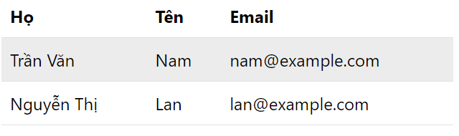
BẢNG VỚI HOVER ROWS
Class .table-hover sẽ tạo hiệu ứng hover khi di chuyển chuột trên hàng ngang. Ví dụ:
<table class="table table-hover">
<thead>
<tr>
<th>Họ</th>
<th>Tên</th>
<th>Email</th>
</tr>
</thead>
<tbody>
<tr>
<td>Trần Văn</td>
<td>Nam</td>
<td>nam@example.com</td>
</tr>
……………
</tbody>
</table>
Hàng ngang đổi thành nền xám khi di chuyển chuột vào
Copyright © Trường Cao đẳng FPT Polytechnic

Slide 9
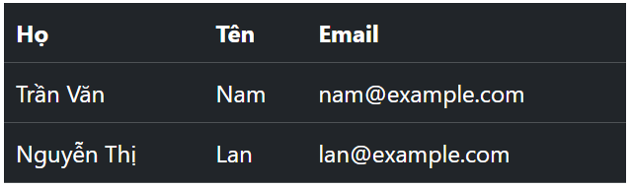
BẢNG MÀU TỐI
Class .table-dark sẽ tạo nền đen cho bảng. Ví dụ:
<table class="table table-dark">
<thead>
<tr>
<th>Họ</th>
<th>Tên</th>
<th>Email</th>
</tr>
</thead>
<tbody>
<tr>
<td>Trần Văn</td>
<td>Nam</td>
<td>nam@example.com</td>
</tr>
<tr>
<td>Nguyễn Thị</td>
<td>Lan</td>
<td>lan@example.com</td>
</tr>
</tbody>
</table>
Copyright © Trường Cao đẳng FPT Polytechnic

Slide 10
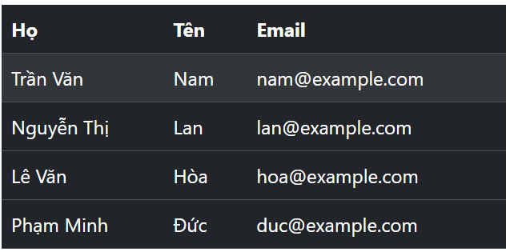
KẾT HỢP BẢNG MÀU TỐI VỚI HOVER ROWS
Kết hợp class .table-dark và class .table-hover sẽ tạo bảng nền đen có hiệu ứng đổi màu hàng ngang khi hover. Ví dụ:
<table class="table table-dark table-hover">
<thead>
<tr>
<th>Họ</th>
<th>Tên</th>
<th>Email</th>
</tr>
</thead>
<tbody>
<tr>
<td>Trần Văn</td>
<td>Nam</td>
<td>nam@example.com</td>
</tr>
……………
</tbody>
</table>
Hàng ngang đổi thành nền xám khi di chuyển chuột vào
Copyright © Trường Cao đẳng FPT Polytechnic

Slide 11
FORM
BS5 cung cấp nhiều kiểu điều khiển, tùy chọn bố cục và các thành phần tùy chỉnh để tạo nhiều Form (biểu mẫu) khác nhau.
Form control | Select menu
Checks & radios | Range
Input group | Floating labels
Layout | Validation
Copyright © Trường Cao đẳng FPT Polytechnic

Slide 12
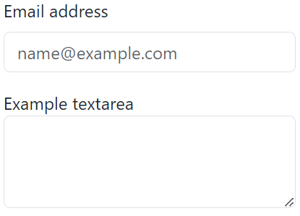
FORM CONTROL
Các điều khiển form được tạo kiểu bằng cách kết hợp các biến Sass và CSS, cho phép chúng thích ứng với các chế độ màu và hỗ trợ bất kỳ phương pháp tùy chỉnh nào.
div class="mb-3">
<label class="form-label">
Email address
</label>
<input type="email" class="form-control" placeholder="name@example.com">
</div>
<div class="mb-3">
<labe class="form-label">
Example textarea
</label>
<textarea class="form-control" rows="3"></textarea>
</div>
Copyright © Trường Cao đẳng FPT Polytechnic

Slide 13
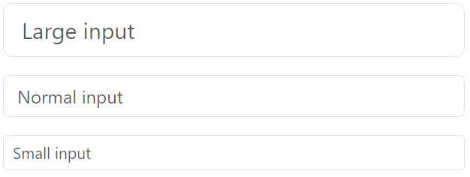
FORM CONTROL
Form Control Size: có thể thay đổi kích thước của đầu vào .form-control bằng .form-control-lg hoặc .form-control-sm
<form>
<input type="text" class="form-control form-control-lg" placeholder="Large input">
<input type="text" class="form-control mt-3" placeholder="Normal input">
<input type="text" class="form-control form-control-sm mt-3" placeholder="Small input">
</form>
Copyright © Trường Cao đẳng FPT Polytechnic

Slide 14
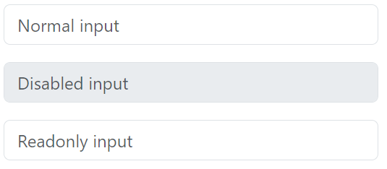
FORM CONTROL
Disabled và Readonly: Sử dụng các thuộc tính bị vô hiệu hóa (disabled) và chỉ đọc (readonly)
Trường này bị vô hiệu hóa không thao tác được
Trường này chỉ được đọc
<form>
<input type="text" class="form-control" placeholder="Normal input">
<input type="text" class="form-control" placeholder="Disabled input" disabled>
<input type="text" class="form-control" placeholder="Readonly input" readonly>
</form>
Copyright © Trường Cao đẳng FPT Polytechnic

Slide 15
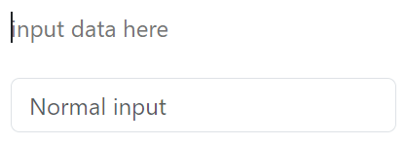
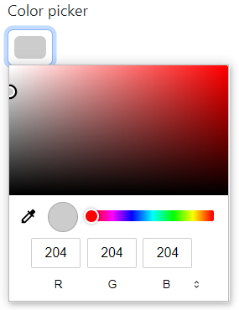
FORM CONTROL
Plain text Inputs: Tạo input với dữ liệu đầu vào không có viền border
Color picker: Bộ chọn màu với class .form-control-color
.form-control-plaintext tạo input không có viền
<input type="text" class="form-control-plaintext" placeholder="input data here">
<input type="color" class="form-control form-control-color" id="myColor" value="#CCCCCC" title="Choose a color">
Copyright © Trường Cao đẳng FPT Polytechnic

Slide 16
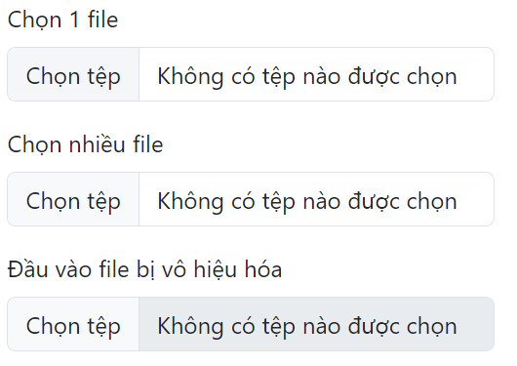
FORM CONTROL
File input:
Xem thêm tại: https://getbootstrap.com/docs/5.3/forms/form-control/
<form>
<div class="mb-3">
<label class="form-label">Chọn 1 file</label>
<input class="form-control" type="file">
</div>
<div class="mb-3">
<label class="form-label">Chọn nhiều file</label>
<input class="form-control" type="file" multiple>
</div>
<div class="mb-3">
<label class="form-label">Đầu vào file bị vô hiệu hóa</label>
<input class="form-control" type="file" disabled>
</div>
</form>
Copyright © Trường Cao đẳng FPT Polytechnic

Slide 17
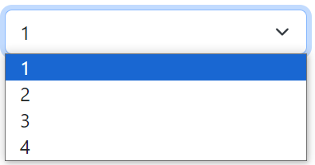
SELECT MENU
Select menu được sử dụng với mục đích tạo nhiều lựa chọn cho người dùng chọn với class .form-select
<select class="form-select">
<option>1</option>
<option>2</option>
<option>3</option>
<option>4</option>
</select>
Copyright © Trường Cao đẳng FPT Polytechnic

Slide 18
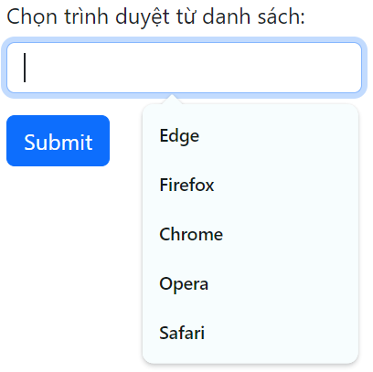
SELECT MENU
Bootstrap cũng hỗ trợ kiểu danh sách dữ liệu, đây là danh sách các tùy chọn được xác định trước cho <input>
<form>
<label class="form-label">Chọn trình duyệt từ danh sách:</label>
<input class="form-control" list="browsers" name="browser">
<datalist id="browsers">
<option value="Edge">
<option value="Firefox">
<option value="Chrome">
<option value="Opera">
<option value="Safari">
</datalist>
</form>
Copyright © Trường Cao đẳng FPT Polytechnic

Slide 19
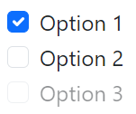
CHECK VÀ RADIO
Hộp kiểm checkbox: chọn nhiều tùy chọn trong một danh sách các tùy chọn
<form>
<div class="form-check">
<input type="checkbox" class="form-check-input" checked>
<label class="form-check-label">Option 1</label>
</div>
<div class="form-check">
<input type="checkbox" class="form-check-input">
<label class="form-check-label">Option 2</label>
</div>
<div class="form-check">
<input type="checkbox" class="form-check-input" disabled>
<label class="form-check-label">Option 3</label>
</div>
</form>
checked
disabled
Copyright © Trường Cao đẳng FPT Polytechnic

Slide 20
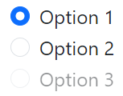
CHECK VÀ RADIO
Radio: Nút radio được sử dụng trong trường hợp chỉ chọn một lựa chọn từ danh sách các tùy chọn sẵn có.
<form>
<div class="form-check">
<input type="radio" class="form-check-input" checked>
<label class="form-check-label">Option 1</label>
</div>
<div class="form-check">
<input type="radio" class="form-check-input">
<label class="form-check-label">Option 2</label>
</div>
<div class="form-check">
<input type="radio" class="form-check-input" disabled>
<label class="form-check-label">Option 3</label>
</div>
</form>
checked
disabled
Copyright © Trường Cao đẳng FPT Polytechnic

Slide 21

RANGE
Range: sử dụng class .form-range để tạo kiểu phạm vi cho phần tử input với type="range“
Step: mặc định khoảng cách giữa các số trong phạm vi là 1, có thể sử dụng thuộc tính step để thiết lập tùy ý
Min và Max: mặc định giá trị tối thiểu là 0 và tối đa là 100, có thể sử dụng min và max để thiết lập tùy ý
<label for="customRange1" class="form-label">Phạm vi</label>
<input type="range" class="form-range" id="customRange1">
<input type="range" class="form-range" step="10">
<input type="range" class="form-range" min="0" max="4">
Copyright © Trường Cao đẳng FPT Polytechnic

Slide 22
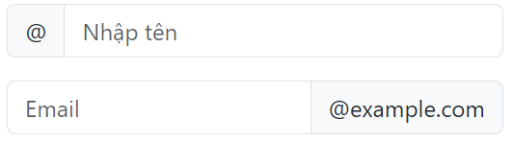
INPUT GROUP
Class .input-group tạo một vùng bổ sung biểu tượng, văn bản hoặc nút ở phía trước hoặc phía sau input dưới dạng "văn bản trợ giúp".
<form>
<div class="input-group mb-3">
<span class="input-group-text">@</span>
<input type="text" class="form-control" placeholder="Nhập tên">
</div> <div class="input-group mb-3">
<input type="text" class="form-control" placeholder="Email">
<span class="input-group-text">@example.com</span>
</div>
</form>
Copyright © Trường Cao đẳng FPT Polytechnic

Slide 23

INPUT GROUP
Multiple Input: Thêm nhiều đầu vào hoặc tiện ích bổ sung. Ví dụ:
<div class="input-group">
<span class="input-group-text">Sinh viên</span>
<input type="text" class="form-control" placeholder="MSSV">
<input type="text" class="form-control" placeholder="Họ và tên">
</div>
Copyright © Trường Cao đẳng FPT Polytechnic

Slide 24


INPUT GROUP
Input group với checkbox và radio. Ví dụ:
<div class="input-group mb-3">
<div class="input-group-text">
<input type="checkbox">
</div>
<input type="text" class="form-control" placeholder="Nội dung...">
</div>
<div class="input-group mb-3">
<div class="input-group-text">
<input type="radio">
</div>
<input type="text" class="form-control" placeholder="Nội dung...">
</div>
Copyright © Trường Cao đẳng FPT Polytechnic

Slide 25
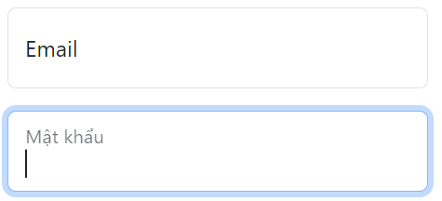
FLOATING LABEL
Nhãn nổi: Khi người dùng focus ô nhập giá trị, các nhãn sẽ tự động điều chỉnh theo vị trí nổi của chúng. Ví dụ:
Nhãn nổi lên trên khi người dùng focus vào
<div class="form-floating mb-3 mt-3">
<input type="text" class="form-control" id="email" placeholder="Enter email">
<label for="email">Email</label>
</div>
<div class="form-floating mt-3 mb-3">
<input type="text" class="form-control" id="pwd" placeholder="Enter password">
<label for="pwd">Mật khẩu</label>
</div>
Copyright © Trường Cao đẳng FPT Polytechnic

Slide 26
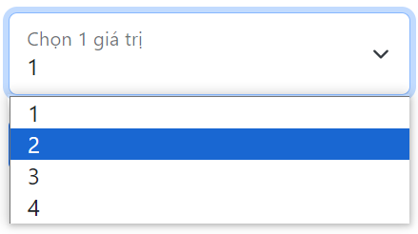
FLOATING LABEL
Nhãn nổi kết hợp danh sách lựa chọn: nhãn sẽ luôn xuất hiện ở góc bên trái trên cùng, trong menu chọn. Ví dụ:
<div class="form-floating">
<select class="form-select" id="select" name="sellist">
<option>1</option>
<option>2</option>
<option>3</option>
<option>4</option>
</select>
<label for="select" class="form-label">
Chọn 1 giá trị:
</label>
</div>
Copyright © Trường Cao đẳng FPT Polytechnic

Slide 27
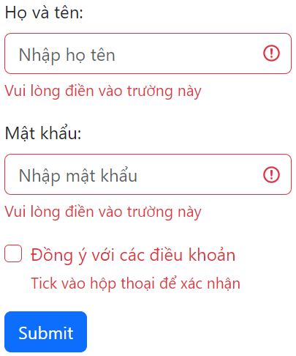
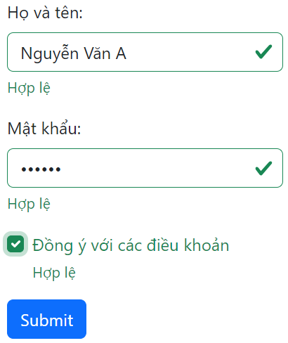
FORM VALIDATION
Form validation: cung cấp phản hồi xác thực dữ liệu có hợp lệ thông qua biểu mẫu HTML5 kết hợp Javascript
Copyright © Trường Cao đẳng FPT Polytechnic

Slide 28
FORM VALIDATION
<form class="was-validated">
<div class="mb-3 mt-3">
<label for="uname" class="form-label">Họ và tên:</label>
<input type="text" class="form-control" id="uname" placeholder="Nhập họ tên" required>
<div class="valid-feedback">Hợp lệ</div>
<div class="invalid-feedback">Vui lòng điền vào trường này</div>
</div>
<div class="mb-3">
<label for="pwd" class="form-label">Mật khẩu:</label>
<input type="password" class="form-control" id="pwd" placeholder="Nhập mật khẩu" required>
<div class="valid-feedback">Hợp lệ</div>
<div class="invalid-feedback">Vui lòng điền vào trường này</div>
</div>
<div class="form-check mb-3">
<input class="form-check-input" type="checkbox" id="myCheck" required>
<label class="form-check-label" for="myCheck">Đồng ý với các điều khoản</label>
<div class="valid-feedback">Hợp lệ</div>
<div class="invalid-feedback">Tick vào hộp thoại để xác nhận</div>
</div>
<button type="submit" class="btn btn-primary">Submit</button>
</form>
Copyright © Trường Cao đẳng FPT Polytechnic

Slide 29
Tạo form đăng ký thành viên bất kỳ và validation bằng BS5
Copyright © Trường Cao đẳng FPT Polytechnic

Slide 30
BÀI 2:
THIẾT KẾ TABLES, FORMS, TABS VỚI BOOTSTRAP
PHẦN II: THIẾT KẾ TABLES, FORMS VÀ TABS (tt)

Slide 31
BUTTON
Class .btn dùng để định dạng nút, class .btn-<status> dùng để thể hiện hình thức hiển thị của nút
<button type="button" class="btn">Basic</button>
<button type="button" class="btn btn-primary">Primary</button>
<button type="button" class="btn btn-secondary">Secondary</button>
<button type="button" class="btn btn-success">Success</button>
<button type="button" class="btn btn-info">Info</button>
<button type="button" class="btn btn-warning">Warning</button>
<button type="button" class="btn btn-danger">Danger</button>
<button type="button" class="btn btn-dark">Dark</button>
<button type="button" class="btn btn-light">Light</button>
<button type="button" class="btn btn-link">Link</button>
Copyright © Trường Cao đẳng FPT Polytechnic

Slide 32
BUTTON
Button Outline: BS5 cũng cung cấp dạng nút có viền
<button type="button" class="btn btn-outline-primary">Primary</button>
<button type="button" class="btn btn-outline-secondary">Secondary</button>
<button type="button" class="btn btn-outline-success">Success</button>
<button type="button" class="btn btn-outline-info">Info</button>
<button type="button" class="btn btn-outline-warning">Warning</button>
<button type="button" class="btn btn-outline-danger">Danger</button>
<button type="button" class="btn btn-outline-dark">Dark</button>
<button type="button" class="btn btn-outline-light text-dark">Light</button>
Copyright © Trường Cao đẳng FPT Polytechnic

Slide 33

BUTTON
Spinner Button:
<button class="btn btn-primary">
<span class="spinner-border spinner-border-sm"></span>
</button> <button class="btn btn-primary">
<span class="spinner-border spinner-border-sm"></span> Loading..
</button> <button class="btn btn-primary" disabled>
<span class="spinner-border spinner-border-sm"></span> Loading..
</button> <button class="btn btn-primary" disabled>
<span class="spinner-grow spinner-grow-sm"></span> Loading..
</button>
Copyright © Trường Cao đẳng FPT Polytechnic

Slide 34

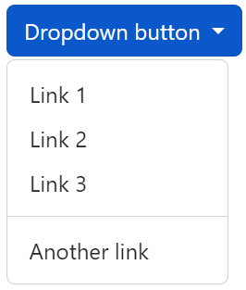
DROPDOWN BUTTON
Menu thả xuống là menu cho phép người dùng chọn một giá trị từ danh sách được xác định trước
click
<div class="dropdown">
<button type="button" class="btn btn-primary dropdown-toggle" data-bs-toggle="dropdown">Dropdown button
</button>
<ul class="dropdown-menu">
<li><a class="dropdown-item" href="#">Link 1</a></li>
<li><a class="dropdown-item" href="#">Link 2</a></li>
<li><a class="dropdown-item" href="#">Link 3</a></li>
<li><hr class="dropdown-divider"></li>
<li><a class="dropdown-item" href="#">Another link</a></li>
</ul>
</div>
Copyright © Trường Cao đẳng FPT Polytechnic

Slide 35

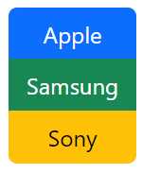
BUTTON GROUP
BS5 cho phép nhóm một loạt nút lại với nhau (trên một dòng) thành một nhóm nút với class .btn-group:
Ngoài ra BS5 cũng hỗ trợ các nhóm nút dọc với class .btn-group-vertical
<div class="btn-group">
<button type="button" class="btn btn-primary">Apple</button>
<button type="button" class="btn btn-primary">Samsung</button>
<button type="button" class="btn btn-primary">Sony</button>
</div>
<div class="btn-group-vertical">
<button type="button" class="btn btn-primary">Apple</button>
<button type="button" class="btn btn-primary">Samsung</button>
<button type="button" class="btn btn-primary">Sony</button>
</div>
Copyright © Trường Cao đẳng FPT Polytechnic

Slide 36
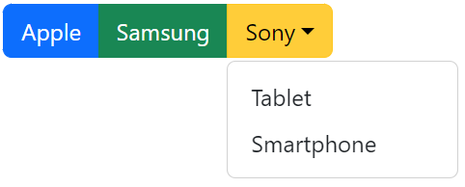
KẾT HỢP BTN GROUP VÀ DROPDOWN
<div class="btn-group">
<button type="button" class="btn btn-primary">Apple</button>
<button type="button" class="btn btn-success">Samsung</button>
<div class="btn-group">
<button type="button" class="btn btn-warning dropdown-toggle" data-bs-toggle="dropdown"> Sony
</button>
<ul class="dropdown-menu">
<li><a class="dropdown-item" href="#">Tablet</a></li>
<li><a class="dropdown-item" href="#">Smartphone</a></li>
</ul>
</div>
</div>
Copyright © Trường Cao đẳng FPT Polytechnic

Slide 37
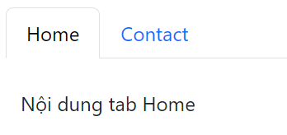
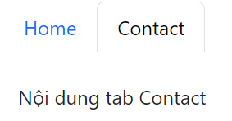
TABS
Tab trong BS5 là dạng danh sách nằm ngang được phân làm từng khối riêng biệt, vừa hiển thị được nhiều nội dung hơn mà còn tiết kiệm được diện tích trên một trang. Ví dụ:
Click chuyển tab
Copyright © Trường Cao đẳng FPT Polytechnic

Slide 38
TABS
<!-- Nav tabs -->
<ul class="nav nav-tabs" role="tablist">
<li class="nav-item">
<a class="nav-link active" data-bs-toggle="tab" href="#home">Home</a>
</li>
<li class="nav-item">
<a class="nav-link" data-bs-toggle="tab" href="#contact">Contact</a>
</li>
</ul>
<!-- Tab panes -->
<div class="tab-content">
<div id="home" class="container tab-pane active"><br>
<p>Nội dung tab Home</p>
</div>
<div id="contact" class="container tab-pane fade"><br>
<p>Nội dung tab Contact</p>
</div>
</div>
Danh sách Tabs
Nội dung Tabs
Copyright © Trường Cao đẳng FPT Polytechnic

Slide 39
Tạo 2 Tab: - Tab chứa Form nhập khách hàng - Tab chứa Form hiển thị danh sách khách hàng
Copyright © Trường Cao đẳng FPT Polytechnic

Slide 40

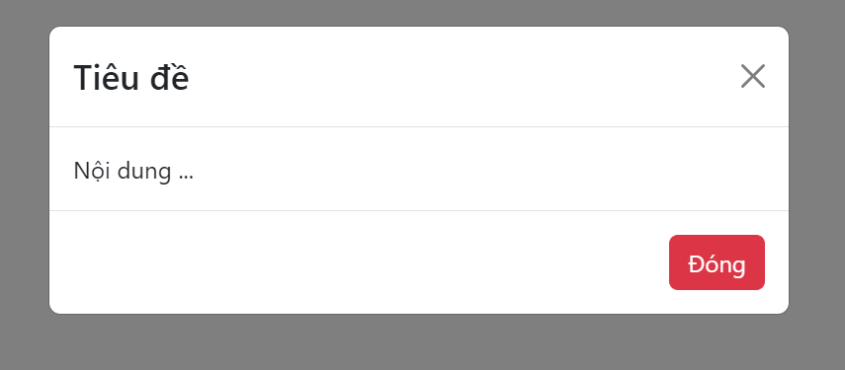
HỘP THOẠI MODAL
Hộp thoại Modal: là một hộp thoại/cửa sổ bật lên được hiển thị ở đầu trang hiện tại. Ví dụ:
.modal-header chứ tiêu đề và nút đóng hộp thoại
.modal-body chứa nội dung hộp thoại (form, bảng, video…)
.modal-footer chứa phần chân, thường là danh sách nút thao tác
Copyright © Trường Cao đẳng FPT Polytechnic

Slide 41
HỘP THOẠI MODAL
<button type="button" class="btn btn-primary" data-bs-toggle="modal" data-bs-target="#myModal">
Mở hộp thoại</button>
<!-- The Modal -->
<div class="modal" id="myModal">
<div class="modal-dialog">
<div class="modal-content">
<!-- Modal Header -->
<div class="modal-header">
<h4 class="modal-title">Tiêu đề</h4>
<button class="btn-close" data-bs-dismiss="modal"></button>
</div>
<!-- Modal body -->
<div class="modal-body">Nội dung ...</div>
<!-- Modal footer -->
<div class="modal-footer">
<button class="btn btn-danger" data-bs-dismiss="modal">Đóng</button>
</div>
</div>
</div>
Copyright © Trường Cao đẳng FPT Polytechnic

Slide 42
KẾT HỢP TABS VÀ MODAL Tạo Modal chứa bên trong 2 Tab: - Tab chứa Form Đăng nhập - Tab chứa Form Đăng ký thông tin
Copyright © Trường Cao đẳng FPT Polytechnic

Slide 43

TỔNG KẾT NỘI DUNG BÀI HỌC
Thiết kế bảng Bootstrap
Xây dựng form với Bootstrap
Tạo button
Button group
Dropdown menu
Button group
Button add-on
Sử dụng tabs Bootstrap
Modal Popup
Copyright © Trường Cao đẳng FPT Polytechnic

Slide 44

TỔNG KẾT BÀI HỌC

